Slide 1
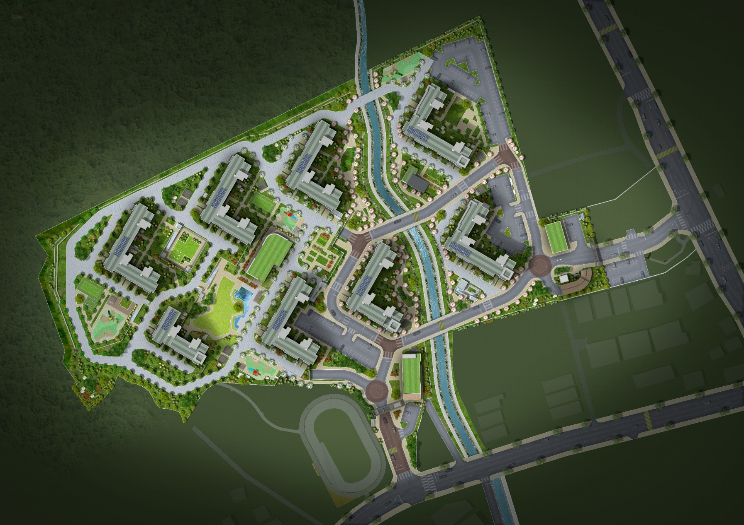
e편한세상 헤이리 _미술장식품 위치
DL건설 건축기술견적팀
미술장식품 위치(안)
2억6천7백(2024년 표준건축비 상승에 따른변동 가능)3개소
■ 위치선정 CHECK-LIST
내 용 |  | 검 토
산출금액 및 설치개수 |  | -
설치위치 |  | -
단지특성 | 옹벽 등 경관 저해요소 검토 | 단지 서남측, 하천변 옹벽 및 단지 내 단차
 | 1층 건축 외벽마감 검토 | 저층부 건축마감 : 석재
 | 인접단지 및 메인 도시가로 검토 | 인접단지 없음. 도로 통행량 많지 않음
 | 외부에서의 경관POINT 검토 | 외부 도로에서 노출되는 구간 적음
입주민 이용성 | 주요 보행 및 차량 동선 검토 | 두 블록을 잇는 교량 3개소
 | 부대시설과의 연계성 | 중앙광장 주변 커뮤니티시설 집중
+13.50
+13.50
+24.30
경로당
하부 피트니스
+13.50
근생
선큰
어린이집
+28.00
하부 라운지카페
하부 독서실
선큰
+24.30
+18.70
+13.50
근생

Slide 2
e편한세상 헤이리 _미술장식품 위치
DL건설 건축기술견적팀
미술장식품 위치(안)
2억6천7백 (2024년 표준건축비 상승에 따른 변동 가능), 3개소
■ 위치선정 CHECK-LIST
미술작품 #1. 예산 1억
중앙 잔디마당 내 설치
미술작품 #3. 예산 8천
2블럭 경로당 측면 단지내 도로변 설치
미술작품 #2. 예산 8천 7백
단지 진입부 상가전면부 설치

